Slide 1


TRƯỜNG TIỂU HỌC PHÚC LỢI
TUẦN 8
Tiếng Việt
Bài 16. Luyện tập 2
Luyện viết thông báo

Slide 2







Slide 3




Một số em lên tự giới thiệu về bản thân
Nhà diễn giả thông thái
Nhà diễn giả thông thái

Slide 4




Slide 5








YÊU CẦU CẦN ĐẠT
1.
Nắm được cách bước viết bản thông báo
Biết viết thông báo đơn giản theo hướng dẫn
2.
Tích cực trao đổi với bạn bè. Mạnh dạn, tự tin chia sẻ trước lớp
3.
4

Slide 6



01
Nhà diễn giả thông thái
Nhà diễn giả thông thái

Slide 7

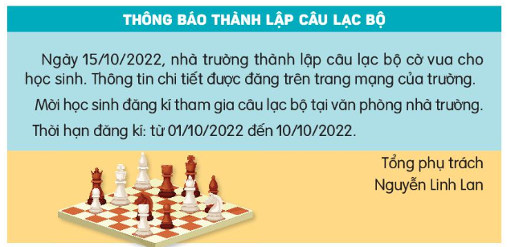
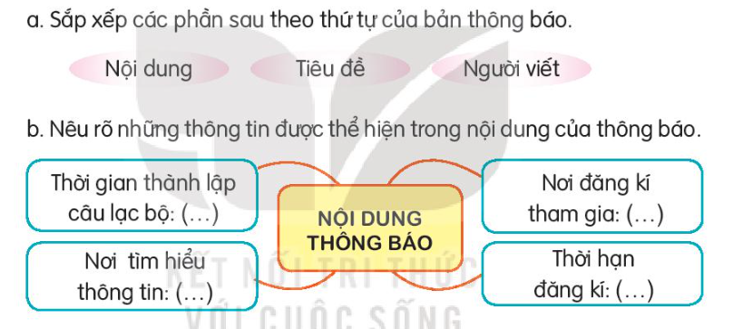
1. Đọc thông báo và thực hiện các yêu cầu
Thảo luận nhóm đôi

Slide 8






Nêu thông tin được thể hiện trong nội dung của thông báo
Sắp xếp các phần theo thứ tự của bản thông báo
Trình
bày
Thắc
mắc
Nhận
xét
Nhận xét, góp ý lịch sự cho bạn

Slide 9
a. Thứ tự của bản thông báo:
Tiêu đề
Nội dung
Người viết
b. Nội dung của thông báo:
Thời gian thành lập câu lạc bộ….
Thời gian thành lập câu lạc bộ….
NỘI DUNG THÔNG BÁO
Nơi tìm hiểu thông tin ….
Thời hạn đăng kí….

Slide 10


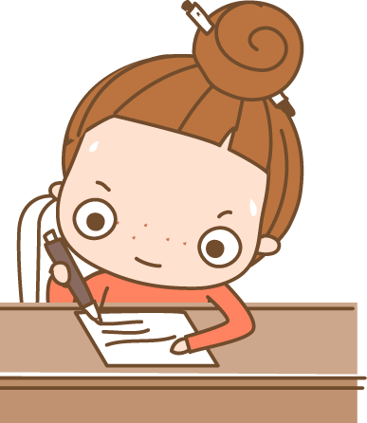
02
thông báo
Nhà văn tài ba
Nhà văn tai ba

Slide 11

2. Viết một thông báo của lớp về việc đăng kí tham gia một cuộc thi cấp trường (thi cờ vua, bơi lội,…). Trong nội dung thông báo, chú ý những thông tin sau:
Cuộc thi được tổ chức vào thời gian nào? Ở đâu?
Ai được đăng kí tham gia?
Thời hạn và cách đăng kí tham gia.
Thảo luận nhóm 4

Slide 12





Trình bày
CHIA SẺ
Nhận xét

Slide 13

THÔNG BÁO VỀ CUỘC THI CỜ VUA
Ngày 15/11/2022, nhà trường tổ chức cuộc thi cờ vua cho học sinh toàn trường. Thông tin chi tiết được đăng trên trang của trường.
Mời học sinh đăng kí tham gia cuộc thi với giáo viên chủ nhiệm.
Thời hạn đăng kí: từ ngày 15/10/2022 đến ngày 30/10/2022
Tổng phụ trách
Vi Thị Thanh Huệ

Slide 14

03
Nhà văn tài ba

Slide 15

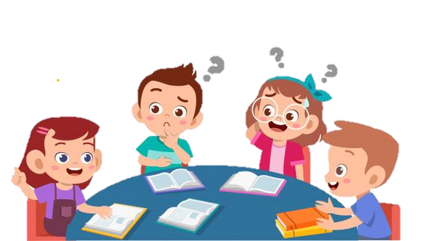



3. Đọc lại thông báo em viết, phát hiện lỗi và sửa lỗi (dùng từ, đặt câu, sắp xếp ý
THẢO LUẬN NHÓM 4
Mỗi bạn trong nhóm đọc thông báo mình viết
Các thành viên trong nhóm nghe và góp ý sửa lỗi
Chia sẻ kết quả trước lớp.

Slide 16
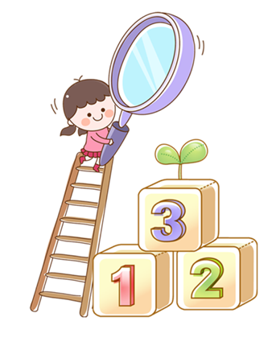


Slide 17

Dặn dò
Tìm đọc thêm một số thông báo khác ở trường hoặc ở địa phương em

Slide 18



